Slide 1
Защита производственной практики
Выполнил: Смирнов Владимир Андреевич

Slide 2
Цель проекта
Обеспечение сокращения времени и затрат путем внедрения информационной автоматизированной системы ООО «Медиа Группа»

Slide 3
Задачи проекта
Изучить средства автоматизации разработки сайта
Изучить взаимодействие сайта с БД
Определить информационной наполнение сайта
Опубликовать сайт в сети Интернет

Slide 4
Анализ ПО
ООО «Медиа Группа» занимается вещанием радио-программ в эфир, рекламой и т. п.
Клиентам компании являются люди, желающие прорекламировать что-либо, поздравить кого-нибудь и т. п.
Нужно выбрать тип поздравления, которое нужно.
Предполагается, что БД должна хранить данные о пользователях, типах поздравления и заказах.

Slide 5
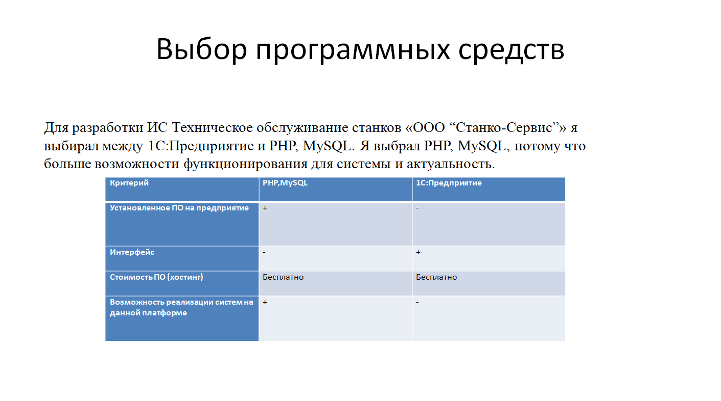

Slide 6
IDEF диаграммы
При создании индивидуального проекта я использовал IDEF0, IDEF3, DFD диаграммы

Slide 7
Основные элементы интерфейса
Регистрация
Авторизация
Страница заказа
Личный кабинет

Slide 8
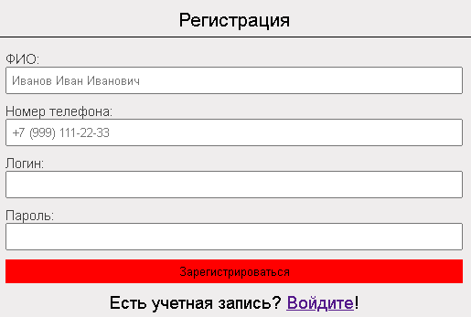
Регистрация

Slide 9
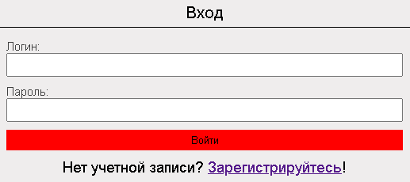
Авторизация

Slide 10
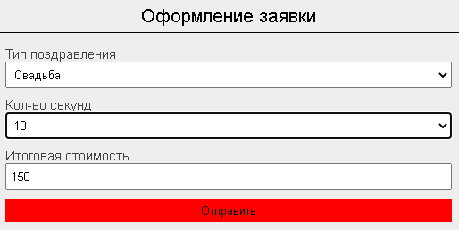
Страница заказа

Slide 11
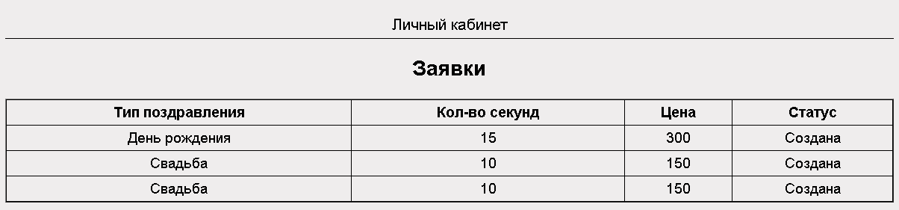
Личный кабинет

Slide 12
Краткий вывод
В процессе создания сайта было сформировано ТЗ и произведен обзор предметной области. На основании полученных данных был разработан сайт в соответствии с заявленными критериями. Разработанный сайт был утвержден и будет дорабатываться.
Таким образом сайт соответствует всем заявленным критериям.

